Slide 1

Chapter 17 암호화와 네트워크 보안

Slide 2
암호화 원리를 바탕으로 대체 암호화와 위치 암호화를 알아본다.
암호화 알고리즘인 DES, RSA의 구조를 이해한다.
전자 서명의 필요성과 방법을 이해한다.
네트워크 보안의 개념과 관련 이슈를 살펴본다.
라우터와 프록시로 구현한 방화벽의 원리를 이해한다.

Slide 3
01 암호화의 이해
02 암호화 시스템
03 보안 프로토콜

Slide 4
01 암호화의 이해

Slide 5
용어의 정의 (1)
외부 침입자가 전송 메시지에 가하는 공격 행동
메시지 읽기
전송 선로에서 흐르는 신호를 도청하여 메시지의 내용을 읽음
전송 방해
전송 메시지가 수신자에게 도착하지 못하게 함으로써 송수신자 간의 통신을 방해
예) 인터넷에서 방화벽 기능을 통해 불법 사이트에 접속하지 못하도록 차단하는 것과 무선 통신에서 교란 전파를 발사하는 것
메시지 수정
전송되는 메시지의 내용을 수정하는 것으로, 송수신자가 교환하는 메시지의 의미를 왜곡

Slide 6
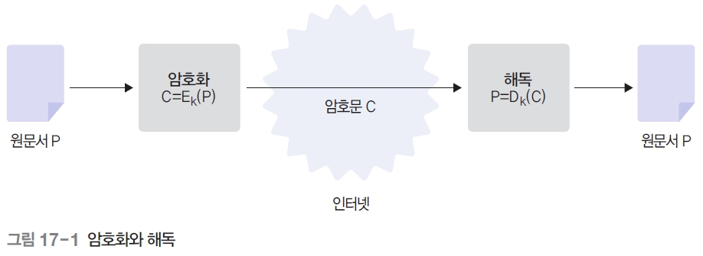
용어의 정의 (2)
암호화 용어
외부 침입자가 송수신자 사이에 전송되는 메시지를 불법적으로 읽거나 수정하는 등의 위해 행위를 막기 위해 컴퓨터 네트워크에서 사용하는 일반 기법
암호화는 메시지의 내용을 임의로 조작하여 원래의 의미를 알아볼 수 없도록 변형하는 작업
암호화된 문서를 원래 언어로 복구하여 수신자가 알아보기 위해서는 해독 과정이 필요
[그림 17-1]은 왼쪽에서 오른쪽으로 메시지를 전송할 때 암호화와 해독 과정

Slide 7
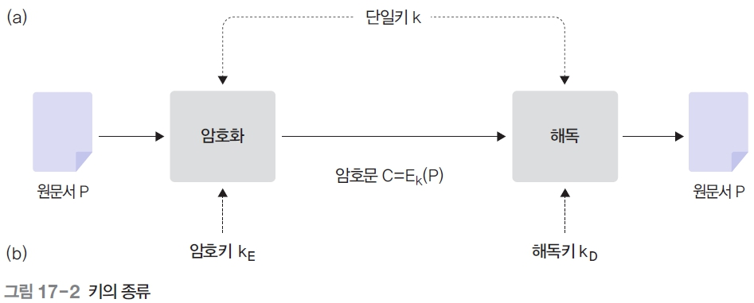
용어의 정의 (3)
암호키
암호화와 해독 과정에서 키를 사용하며 암호키와 해독키가 있음
암호키는 송신 호스트에서 암호화 알고리즘에 필요한 키
해독키는 수신 호스트에서 해독 알고리즘에 필요한 키
[그림 17-2]의 (a)는 암호화와 해독 과정에서 동일한 하나의 키 k를 사용하는 대칭키 방식
(b)는 암호화 과정에서 사용하는 암호키 kE와 해독 과정에서 사용하는 해독키 kD가 서로 다른 비대칭키 방식

Slide 8
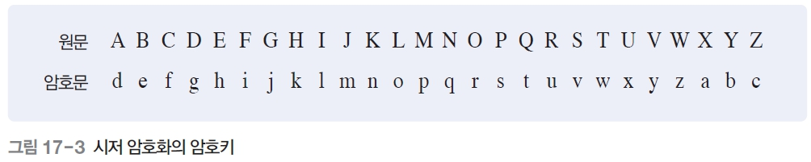
대체 암호화 (1)
대체 암호화
임의의 문자를 특정한 문자로 대체하는 암호화
예) 시저 암호화, 키워드 암호화, 복수 개의 문자 변환표 방식 등
시저 암호화
줄리어스 시저가 처음 사용했을 것이라는 의미에서 붙은 이름
알파벳 문자를 순차적으로 세 문자씩 오른쪽으로 이동하면서 대체 문자를 사용하는 방식
시저 암호화에서 암호키에 해당하는 문자 변환표

Slide 9
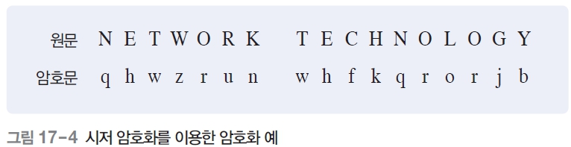
대체 암호화 (2)
[그림 17-3] 문자 변환표를 이용해 ‘NETWORK TECHNOLOGY’를 암호화하면 다음과 같음
시저 암호화 방식의 장점은 단순함
세 문자 간격으로 이동된 암호키를 쉽게 기억할 수 있으므로 간단한 수작업만으로도 암호문을 작성하고 해독 가능
이런 단순함은 외부 침입자도 쉽게 해독할 수 있어 단점이기도 함

Slide 10
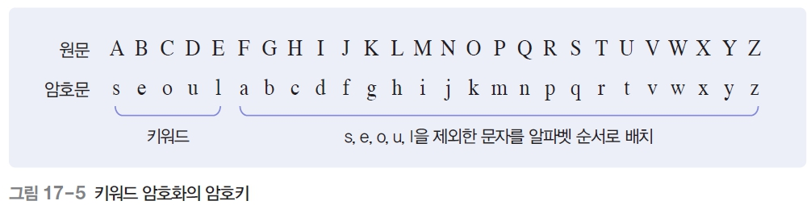
대체 암호화 (3)
키워드 암호화
시저 암호화 방식의 단점을 부분적으로 보완한 대체 암호화
키워드 암호화는 키워드로 지정한 단어를 문자 변환표의 앞줄에 먼저 적고, 키워드로 사용한 문자를 뺀 나머지 문자를 알파벳 순으로 기술하는 방식
예) seoul을 키워드로 사용하면 대체 문자 변환표는 [그림 17-5]

Slide 11
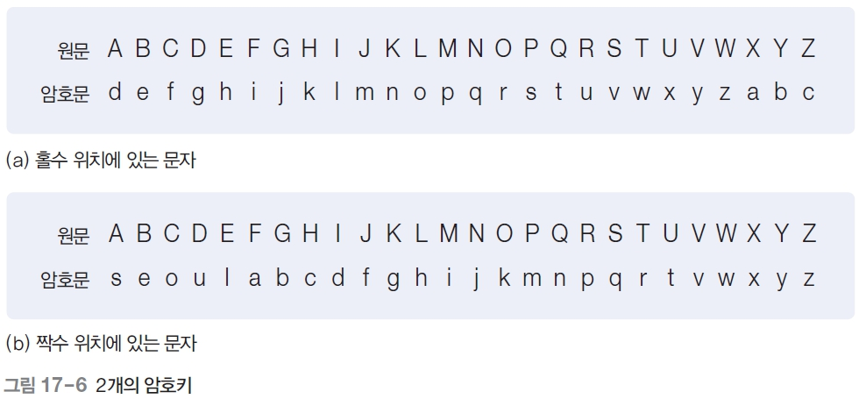
대체 암호화 (4)
복수 개의 문자 변환표
대체 문자 변환표는 하나이므로 침입자가 해독할 가능성이 높음
이를 보완하기 위해 문자 변환표를 둘 이상 사용 가능
예) [그림 17-6]에서 (a)는 홀수 위치에 있는 문자를 암호화하는 데 사용하고, (b)는 짝수 위치에 있는 문자를 암호화하는 데 사용

Slide 12
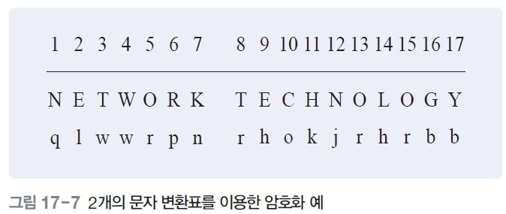
대체 암호화 (5)
[그림 17-6]의 두 가지 대체 문자 변환표를 사용해 ‘NETWORK TECHNOLOGY’를 암호화한 것

Slide 13
위치 암호화 (1)
위치 암호화
문자의 배열 순서를 변경해 암호화
각 문자의 모양은 그대로 유지한 채, 문자의 배열 위치를 임의로 변경하여 암호화
예) 컬럼 암호화, 키워드 암호화 등
컬럼 암호화
위치 암호화에서 가장 간단한 방식인 컬럼(열) 암호화는 전체 문장을 제한된 길이의 컬럼을 갖는 표에 작성한 후에 컬럼을 기준으로 다시 배치

Slide 14
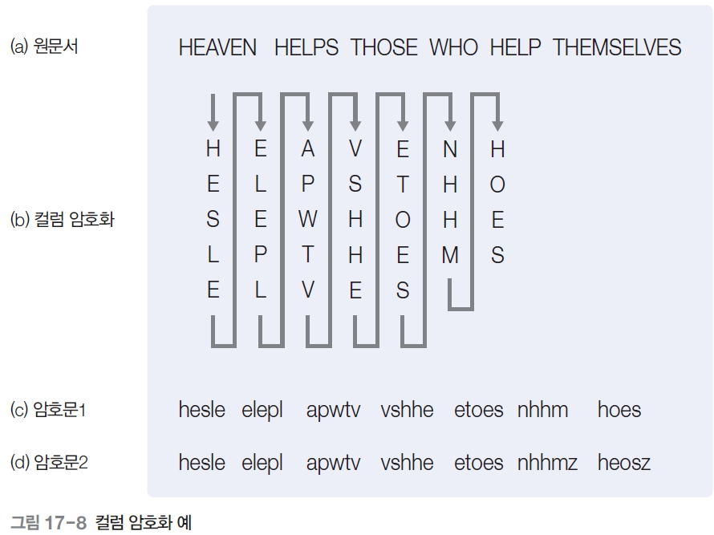
위치 암호화 (2)
예) 컬럼의 길이가 7인 컬럼 암호화 방식에서 [그림 17-8]의 (a)와 같은 문장

Slide 15
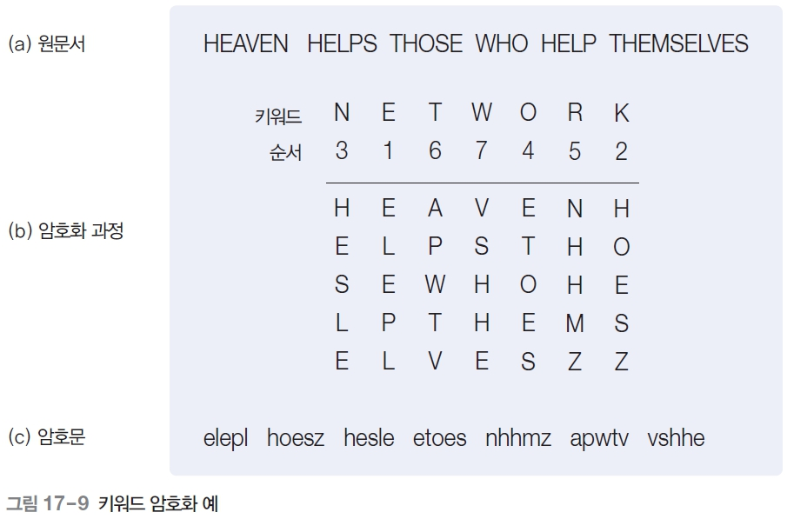
위치 암호화 (3)
키워드 암호화
일반적으로 위치 암호화 방식에서는 중복된 문자를 포함하지 않는 임의의 단어를 암호키로 제공하는 키워드 암호화가 사용
예) NETWORK라는 단어를 키워드로 사용해 [그림 17-9]와 같이 위치 암호화하는 과정

Slide 16
02 암호화 시스템

Slide 17
DES 알고리즘 (1)
DES 알고리즘은 암호문을 작성할 때 사용하는 암호키와 암호문을 해독할 때 사용하는 해독키가 동일 따라서 이 키는 절대로 외부에 유출되지 않도록 관리해야 함(비밀키)
양쪽이 동일키를 사용한다고 해서 대칭키라고도 함
외부 사용자에게 노출되지 않아야 하는 암호키로 암호화하는 알고리즘을 비공개키 알고리즘이라 함
동작 방식
DES 알고리즘은 크기가 64비트인 데이터 블록을 32비트씩 둘로 나누어 독립적으로 처리
32비트 블록 하나를 암호키로 암호화한 후에, 두 블록의 위치를 맞바꾸는 과정을 16번 반복하는데, 이 과정이 [그림 17-10]의 중간에 표기한 16번의 암호화 과정

Slide 18
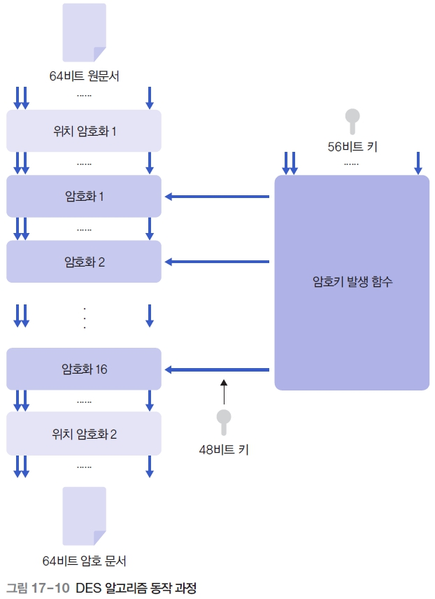
DES 알고리즘 (2)

Slide 19
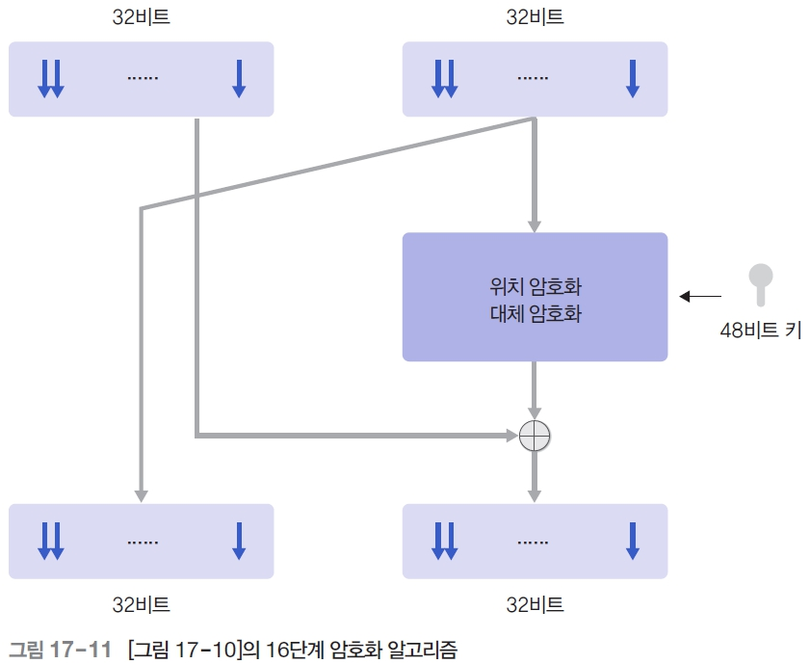
DES 알고리즘 (3)
위치 암호화의 중간 단계에는 동일한 암호화 알고리즘을 16번 반복하는데, 각 단계에서 수행하는 기능은 [그림 17-11]

Slide 20
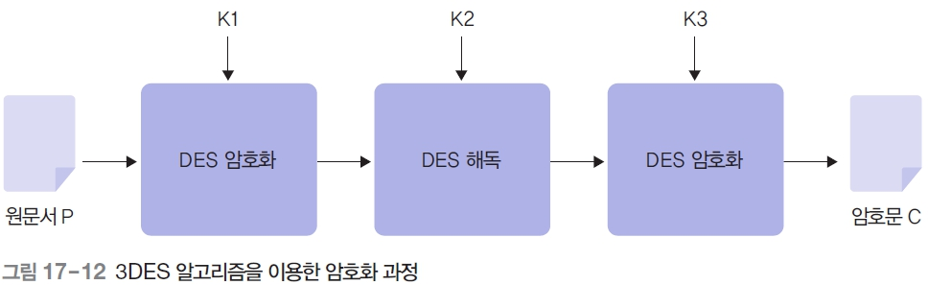
DES 알고리즘 (4)
3DES 알고리즘
3DES는 암호 기능을 강화하기 위하여 세 번의 DES 알고리즘을 수행하는 3단계 DES 알고리즘
3DES는 기본적으로 DES 알고리즘을 그대로 사용하기 때문에 구현하기 쉬우며, 기존 DES 시스템을 사용하던 환경에 적용하기 편리
DES 알고리즘에 비하여 3배 이상 속도가 느리다는 단점이 있음
3DES는 3단계 절차를 거쳐 암호화가 이루어지며, 반대의 해독 과정에서도 3단계 절차가 진행

Slide 21
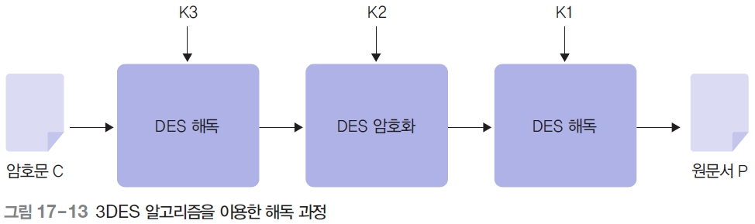
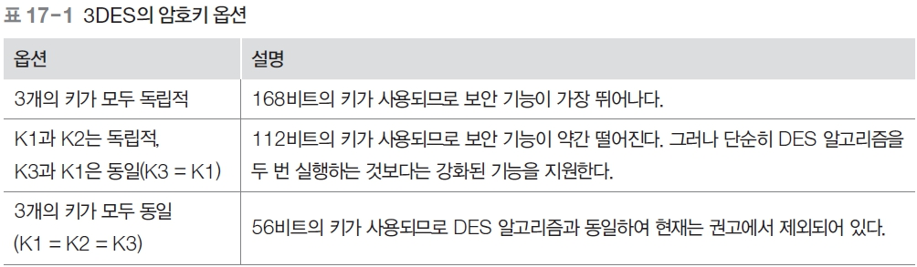
DES 알고리즘 (5)
3DES 알고리즘을 이용한 해독 과정
암호키 사용과 관련해서는 세 가지 옵션이 표준으로 정해져 있음

Slide 22
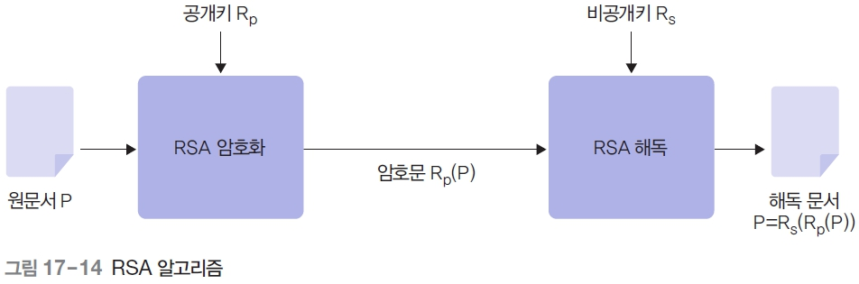
RSA 알고리즘
공개키 알고리즘은 사용자가 2개의 암호키(공개키, 비공개키) 조합을 사용하는데, 공개키는 원문서를 암호화하는 데 사용하므로 원칙적으로 누구에게나 공개됨
따라서 송신 호스트는 공개키로 원문서를 암호화하여 전송
수신 호스트는 암호문을 해독하기 위해 비공개키를 사용
비공개키는 공개키와 다른 값을 가짐
공개키 알고리즘의 대표적인 예는 [그림 17-14]의 RSA 알고리즘

Slide 23
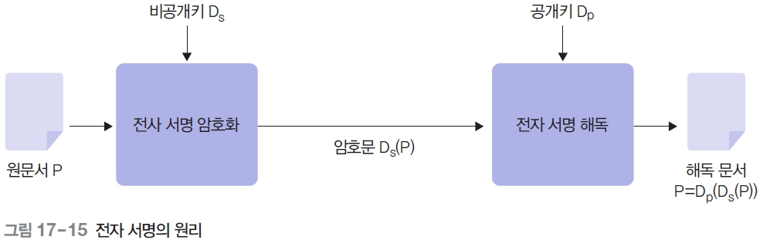
전자 서명 (1)
전자 서명은 인터넷 환경에서 특정 사용자를 인증하려고 사용
인증은 특정인이 진짜 그 사람인지를 확인하는 절차
이와 비슷한 기능으로 권한이 있고 없음을 확인하는 권한(Authorization)이 있는데, 인증과 다른 특징이 있음
[그림 17-15]는 전자 서명의 원리를 설명

Slide 24
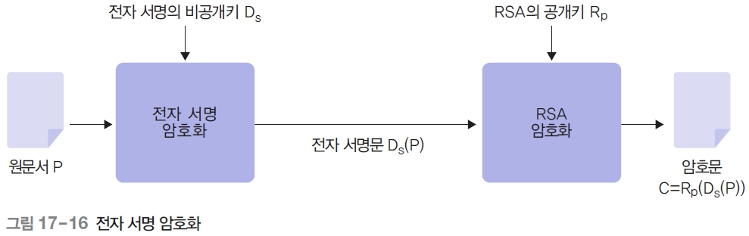
전자 서명 (2)
암호화 과정
전자 서명의 암호화는 [그림 17-16]과 같이 2단계로 이루어짐
첫 번째는 전자 서명 알고리즘으로 자신을 인증하는 비공개키 암호화 단계
두 번째는 전자 서명의 정보를 전송하기 위해 다시 RSA 알고리즘을 사용하는 공개키 암호화 단계

Slide 25
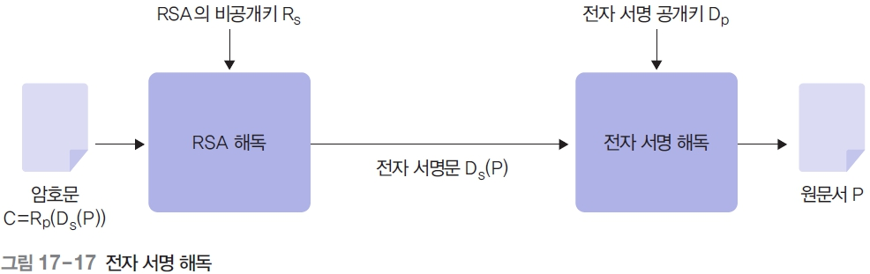
전자 서명 (3)
해독 과정
[그림 17-17]은 수신 호스트가 전자 서명된 문서를 해독하는 과정
전자 서명 과정에서 2단계로 암호화하는 이유
RSA 알고리즘을 사용해 암호화하는 이유는 전송 과정에서 발생할 수 있는 보안 문제를 해결하기 위함
전자 서명의 기본 목적인 인증 문제를 해결해야 하므로 비공개키인 전자 서명을 사용해 암호화하는 과정도 필요

Slide 26
03 보안 프로토콜

Slide 27
보안 프로토콜의 개요 (1)
인터넷은 전 세계적으로 연결된 거대한 통신망으로, 데이터 전달 과정에서 다양한 보안 문제에 직면할 수 있음
감청
감청은 허가받지 않은 자가 직간접적인 방법으로 전송 중인 데이터를 얻는 것
불법으로 획득한 정보를 변경한 후 이를 통신 과정에 다시 입력함으로써, 송수신 호스트의 통신 내용을 왜곡하는 것도 넓은 의미에서 감청에 포함
암호화
전송 선로에서 감청 위협으로부터 데이터를 안전하게 보호하는 방법에는 물리 계층에서 데이터를 송신하기 전에 암호화하는 데이터 링크 계층 암호화가 있음

Slide 28
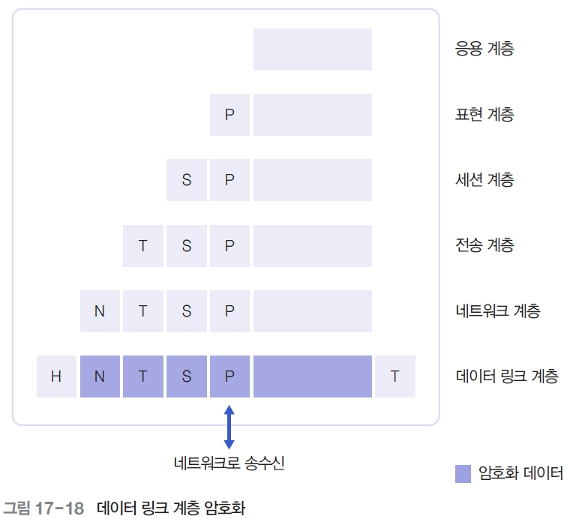
보안 프로토콜의 개요 (2)
[그림 17-18]처럼 응용 계층부터 네트워크 계층까지는 암호화 기능을 수행하지 않으며, 전송 직전인 데이터 링크 계층에서 암호화하는 방식이 데이터 링크 계층 암호화임

Slide 29
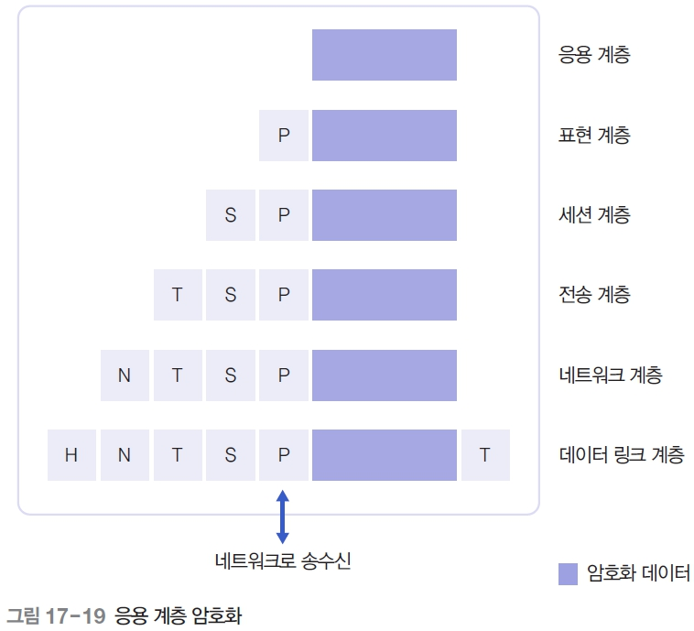
보안 프로토콜의 개요 (3)
호스트 내부에서 보안을 지원하려면 응용 계층 암호화 방식을 사용해야 함
송수신 과정의 끝단에 위치한 응용 계층에서 암호화하는 방식으로, 형태는 다음과 같음

Slide 30
보안 프로토콜의 개요 (4)
트래픽 제어
특정 호스트가 누구와 통신을 많이 하는지에 대한 정보도 네트워크 보안에 포함
외부 침입자의 통신량 분석을 방해하는 간단한 방법은 무의미한 가공의 데이터를 여러 호스트에서 주기적으로 발생시킴으로써 통계 자료에 혼선을 주는 것
이러한 가상 데이터의 통신량, 송신자, 수신자 등은 랜덤하게 생성됨

Slide 31
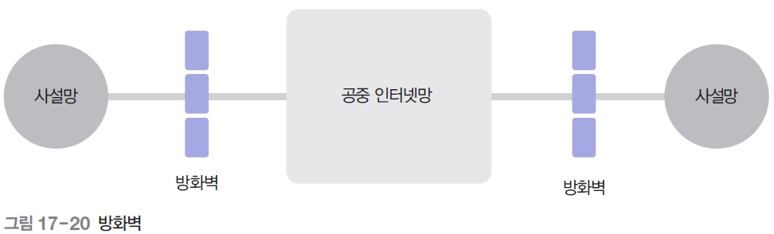
방화벽 (1)
방화벽
개방적인 공중 인터넷망과 제한된 사용자 그룹에 허가된 사설망 사이에 보안 기능이 필요
사설망을 외부로부터 보호하는 간단한 방법은 외부망을 끊어버리는 것
사설망의 내부 사용자가 공중 인터넷망에 접속하면서 보안을 유지하려면 [그림 17-20]과 같은 방화벽 기능이 필요

Slide 32
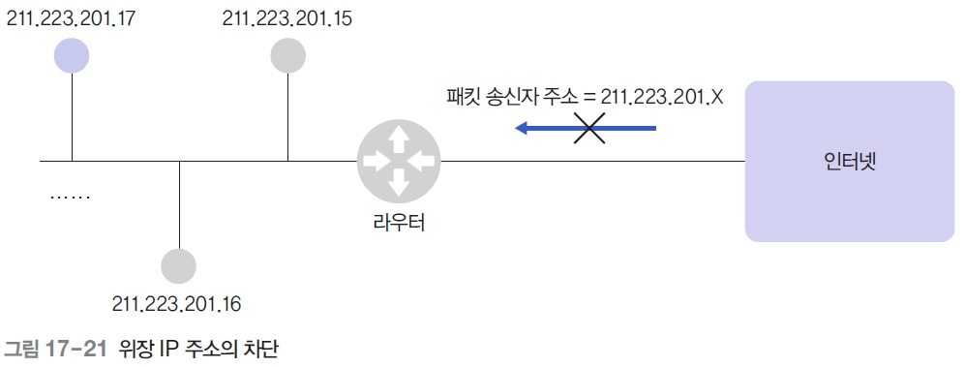
방화벽 (2)
라우터를 이용한 방화벽 구현
인터넷에 연결된 호스트들은 외부 통신망과 연결하기 위해 반드시 라우터의 중개 과정을 거침
따라서 라우터를 이용해 방화벽을 구현하는 것은 간단하면서도 효과적
라우터는 자신과 연결된 네트워크로부터 입력된 패킷의 정보를 분석하여 어느 네트워크로 중개할 것인지를 결정하므로, 패킷을 계속 전송할지에 대한 권한도 가짐

Slide 33
방화벽 (3)
프록시를 이용한 방화벽 구현
라우터의 방화벽 기능은 네트워크 계층과 전송 계층의 헤더 정보에 정의된 IP 주소와 포트 번호에 기초하여 이루어짐
그러므로 메일 내용처럼 패킷 내부에 포함되는 응용 데이터는 제어할 수 없음
프록시는 응용 환경에서 적절하게 처리할 수 있는 정보만 수신하도록 가상의 응용 프로그램을 시뮬레이션하는 방화벽
프록시는 내부 네트워크의 호스트에는 외부 네트워크의 응용 프로그램처럼 보이고, 외부 네트워크에는 내부 네트워크의 응용 프로그램처럼 보임

Slide 34
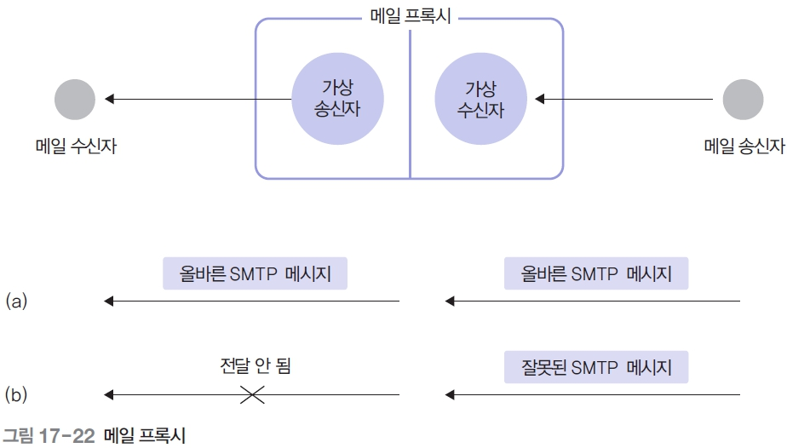
방화벽 (4)
[그림 17-22]와 같이 메일 송신자와 수신자 사이에 메일 프록시를 설치
메일 수신자는 메일 프록시 내부에 있는 가상 송신자를 메일 송신자로 인식하고, 메일 송신자는 메일 프록시 내부에 있는 가상 수신자를 메일 수신자로 인식하여 SMTP 메시지를 전송

